Slide 1
Université Ahmed Zabana de Relizane
Faculté des Sciences et Technologies
Département de génie électrique
Logique Combinatoire et Séquentielle
Chapitre V: Les Circuits combinatoires de comparaison
(02 Semaines)
Mem Benaouda imen
2021/2022

Slide 2
Les circuits combinatoires
Demi Additionneur
Additionneur complet
Comparateur
Exemple de circuit de comparaison

Slide 3
1. Demi Additionneur
Le demi additionneur est un circuit combinatoire qui permet de réaliser la somme arithmétique de deux nombres A et B chacun sur un bit.
A la sotie on va avoir la somme S et la retenu R ( Carry).
DA
A
B
S
R

Slide 4
1. Demi Additionneur
Pour trouver la structure ( le schéma ) de ce circuit on doit en premier dresser sa table de vérité.
En binaire l’addition sur un seul bit se fait de la manière suivante:
La table de vérité associée :
De la table de vérité on trouve:
A | B |  | R | S
0 | 0 |  | 0 | 0
0 | 1 |  | 0 | 1
1 | 0 |  | 0 | 1
1 | 1 |  | 1 | 0

Slide 5
1. Demi Additionneur

Slide 6
2. L’additionneur complet
En binaire lorsque on fait une addition il faut tenir en compte de la retenue entrante.
R₄ | R₃ | R₂ | R₁ | R₀= 0
+ | A₄ | A₃ | A₂ | A₁
 | B₄ | B₃ | B₂ | B₁
R₄ | S₄ | S₃ | S₂ | S₁
 | R_{i-1}
 | A_{i}
+ | A_{i}
R_{i} | S_{i}

Slide 7
2.1 Additionneur complet 1 bit
L’additionneur complet un bit possède 3 entrées :
A_{i} : le premier nombre sur un bit.
B_{i} : le deuxième nombre sur un bit.
R_{i-1} : le retenue entrante sur un bit.
Il possède deux sorties :
S_{i} : la somme
R_{i} la retenue sortante
Additionneur
complet
A_{i}
B_{i}
R_{i-1}
S_{i}
R_{i}

Slide 8
2.1 Additionneur complet 1 bit
A_{i} | B_{i} | R_{i-1} |  | R_{i} | S_{i}
0 | 0 | 0 |  | 0 | 0
0 | 0 | 1 |  | 0 | 1
0 | 1 | 0 |  | 0 | 1
0 | 1 | 1 |  | 1 | 0
1 | 0 | 0 |  | 0 | 1
1 | 0 | 1 |  | 1 | 0
1 | 1 | 0 |  | 1 | 0
1 | 1 | 1 |  | 1 | 1
Table de vérité d’un additionneur
complet sur 1 bit

Slide 9
2.1 Additionneur complet 1 bit
Si on veut simplifier les équations on obtient :

Slide 10
2.2 Schéma d’un additionneur complet

Slide 11
2.3 Additionneur sur 4 bits
Un additionneur sur 4 bits est un circuit qui permet de faire l’addition de deux nombres A et B de 4 bits chacun:
A(A₃A₂A₁A₀)
B(B₃B₂B₁B₀)
En plus il tient en compte de la retenu entrante.
En sortie on va avoir le résultat sur 4 bits ainsi que la retenu (5 bits en sortie )
Donc au total le circuit possède 9 entrées et 5 sorties.
Avec 9 entrées on a 2⁹=512 combinaisons !!!!!! Comment faire pour représenter la table de vérité ?????
Il faut trouver une solution plus facile et plus efficace pour concevoir ce circuit ?

Slide 12
Lorsque on fait l’addition en binaire , on additionne bit par bit en commençant à partir du poids fiable et à chaque fois on propage la retenue sortante au bit du rang supérieur. L’addition sur un bit peut se faire par un additionneur complet sur 1 bits.
2.3 Additionneur sur 4 bits
 | R₃ | R₂ | R₁ | R₀= 0
+ | A₄ | A₃ | A₂ | A₁
 | B₄ | B₃ | B₂ | B₁
 | R₄ S₄ | R₃ S₃ | R₂ S₂ | R₁ S₁
Résultat final
R₄ S₄ S₃ S₂ S₁

Slide 13
2.3.1 Additionneur 4 bits ( schéma )

Slide 14
Exercice
Soit une information binaire sur 5 bits ( i₄i₃i₂i₁i₀). Donner le circuit qui permet de calculer le nombre de 1 dans l’information en entrée en utilisant uniquement des additionneurs complets sur 1 bit ?
Exemple :
Si on a en entrée l’information ( i₄i₃i₂i₁i₀) =( 10110) alors en sortie on obtient la valeur 3 en binaire ( 011) puisque il existe 3 bits qui sont à 1 dans l’information en entrée .

Slide 15
3. Le Comparateur
C’est un circuit combinatoire qui permet de comparer entre deux nombres binaire A et B.
Il possède 2 entrées:
A : sur un bit
B : sur un bit
Il possède 3 sorties:
fe : égalité ( A=B)
fi : inférieur ( A < B)
fs : supérieur (A > B)
Comparateur
1 bit
fi
fe
fs
A
B

Slide 16
3.1 Comparateur sur un bit
A | B |  | fs | fe | fi
0 | 0 |  | 0 | 1 | 0
0 | 1 |  | 0 | 0 | 1
1 | 0 |  | 1 | 0 | 0
1 | 1 |  | 0 | 1 | 0

Slide 17
3.1 Schéma d’un comparateur dur un bit

Slide 18
3.2 Comparateur 2 bits
Il permet de faire la comparaison entre deux nombres A(A₂A₁) et B(B₂B₁) chacun sur deux bits.
A₁
A₂
B₁
B₂
Comparateur
2 bits
fi
fe
fs

Slide 19
3.2 Comparateur 2 bits
1. A=B si
A₂=B₂ et A₁=B₁
A₂ | A₁ | B₂ | B₁ |  | fs | fe | fi
0 | 0 | 0 | 0 |  | 0 | 1 | 0
0 | 0 | 0 | 1 |  | 0 | 0 | 1
0 | 0 | 1 | 0 |  | 0 | 0 | 1
0 | 0 | 1 | 1 |  | 0 | 0 | 1
0 | 1 | 0 | 0 |  | 1 | 0 | 0
0 | 1 | 0 | 1 |  | 0 | 1 | 0
0 | 1 | 1 | 0 |  | 0 | 0 | 1
0 | 1 | 1 | 1 |  | 0 | 0 | 1
1 | 0 | 0 | 0 |  | 1 | 0 | 0
1 | 0 | 0 | 1 |  | 1 | 0 | 0
1 | 0 | 1 | 0 |  | 0 | 1 | 0
1 | 0 | 1 | 1 |  | 0 | 0 | 1
1 | 1 | 0 | 0 |  | 1 | 0 | 0
1 | 1 | 0 | 1 |  | 1 | 0 | 0
1 | 1 | 1 | 0 |  | 1 | 0 | 0
1 | 1 | 1 | 1 |  | 0 | 1 | 0
2. A>B si
A₂ > B₂ ou (A₂=B₂ et A₁>B₁)
3. A<B si
A₂ < B₂ ou (A₂=B₂ et A₁<B₁)

Slide 20
3.2 Comparateur 2 bits avec des comparateurs 1 bit
C’est possible de réaliser un comparateur 2 bits en utilisant des comparateurs 1 bit et des portes logiques.
Il faut utiliser un comparateur pour comparer les bits du poids faible et un autre pour comparer les bits du poids fort.
Il faut combiner entre les sorties des deux comparateurs utilisés pour réaliser les sorties du comparateur final.
A₂ B₂
A₁ B₁
Comparateur 1 bit
fs2 fe2 fi2
Comparateur 1 bit
fs1 fe1 fi1

Slide 21
3.2 comparateur 2 bits avec des comparateurs 1 bit
1. A=B si
A2=B2 et A1=B1
2. A>B si
A2 > B2 ou (A2=B2 et A1>B1)
3. A<B si
A2 < B2 ou (A2=B2 et A1<B1)

Slide 22
3.2 comparateur 2 bits avec des comparateurs 1 bit

Slide 23
3.2 Comparateur avec des entrées de mise en cascade.
On remarque que :
Si A₂ >B₂ alors A > B
Si A₂<B₂ alors A < B
Par contre si A2=B2 alors il faut tenir en compte du résultat de la comparaison des bits du poids faible.
Pour cela on rajoute au comparateur des entrées qui nous indiquent le résultat de la comparaison précédente.
Ces entrées sont appelées des entrées de mise en cascade.

Slide 24
3.2 Comparateur avec des entrées de mise en cascade.
A₂ | B₂ | Es | Eg | Ei |  | fs | fe | fi
A₂>B₂ |  | X | X | X |  | 1 | 0 | 0
A₂<B₂ |  | X | X | X |  | 0 | 0 | 1
A₂=B₂ |  | 1 | 0 | 0 |  | 1 | 0 | 0
 |  | 0 | 1 | 0 |  | 0 | 1 | 0
 |  | 0 | 0 | 1 |  | 0 | 0 | 1
A₂ B₂
Comp
fs fe fi
Es ( >)
Eg ( =)
Ei ( <)
fs= (A₂>B₂) ou (A₂=B₂).Es
fi= ( A₂<B₂) ou (A₂=B₂).Ei
fe=(A₂=B₂).Eg

Slide 25
3.2 Comparateur avec des entrées de mise en cascade.

Slide 26
Exercice
Réaliser un comparateur 4 bits en utilisant des comparateurs 2 bits avec des entrées de mise en cascade?

Slide 27
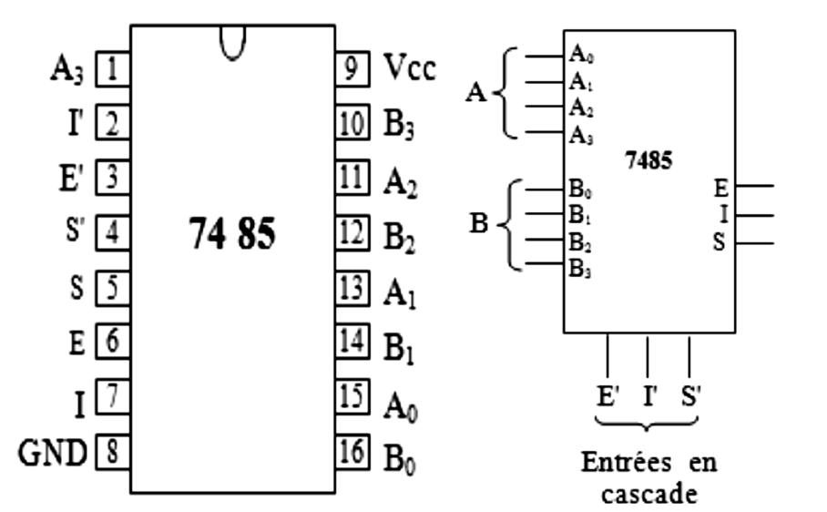
4.Exemple de circuit de comparaison
Le circuit intégré de comparaison de 4 bits est 7485.

Slide 28
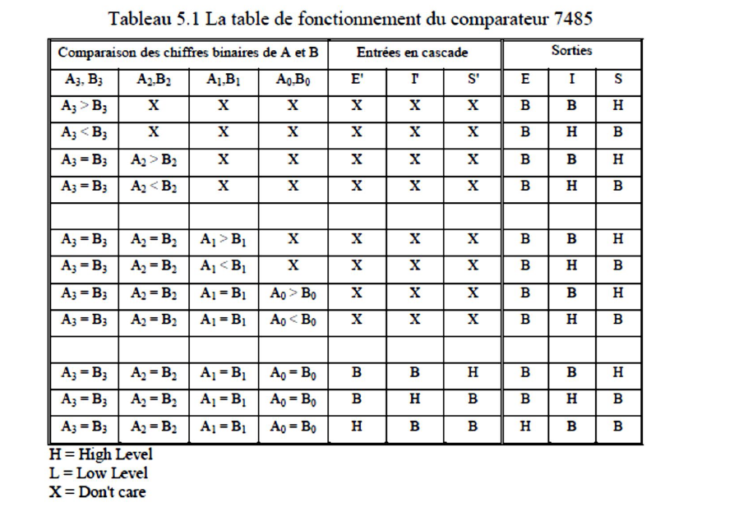
4.Exemple de circuit de comparaison
Le circuit intégré de comparaison de 4 bits est 7485.

Slide 29
Fin

